Slide 1
Integração Contínua

Slide 2
Problema geral.
Encontrar uma boa solução para um problema existente e entregar esta solução para o cliente com o menor tempo possível.

Slide 3
Foco da abordagem.
Unir e coordenar todas as atividades do processo de desenvolvimento do software a fim de torná-las mais eficientes e confiáveis.
Fazer com que a equipe trabalhe junto e coopere durante o processo, de maneira eficiente.

Slide 4
Obstáculos a serem superados.
Implantar o software manualmente: Obtemos este problema quando olhamos para cada passo no processo de implantação do software de forma isolada, atômica.
-Testes manuais para confirmar funcionamento da aplicação.
-Correção no processo de entrega de uma versão no dia em que o mesmo está sendo executado.
Solução: Automatizar ao máximo o processo de implantação.

Slide 5
Obstáculos a serem superados.
Implantar em um ambiente similar ao de produção somente quando o desenvolvimento estiver completo: quando o ambiente em que a aplicação vai ser implantada é diferente do esperado.
-Há pouca ou nenhuma colaboração entre o time de desenvolvimento e as pessoas que fazem a implantação do software.
Solução: integrar todas as atividades de teste, implantação e entrega de versão ao processo de desenvolvimento.

Slide 6
Obstáculos a serem superados.
Gerência de configuração manual dos ambientes de produção: Gerenciar a configuração dos seus ambientes de produção por meio de uma equipe de operação.
-A equipe de operações demora muito para preparar o ambiente para entrega de uma versão.
Solução: implantar um sistema de controle de versão para automatizar o processo.

Slide 7
Por que automatizar o processo de entrega?
Se o processo de entrega não é automatizado, ele não é passível de repetição. Ou seja cada processo se torna um processo único, logo é uma tarefa muito mais complexa de se analisar para buscar uma futura otimização.

Slide 8
Por que utilizar-se de entregas frequentes?
Quando possuímos entregas de maneira mais frequente, diminuímos a discrepância entre as versões, reduzindo assim os riscos recorrentes ao funcionamento do software e facilitando assim o processo de reversão quando encontrado um erro. Além de possibilitar um feedback mais rápido e constante.

Slide 9
Por que devemos utilizar um controle de versão?
Todo artefato utilizado durante a produção e entrega do software deve ser mantido em algum tipo de sistema de versionamento, e isto deve ser classificado de acordo com seu nível de importância.

Slide 10
Gerência de configuração.
Gerência de configuração se refere ao processo pelo qual todos os artefatos relevantes ao seu projeto, e as relações entre eles, são armazenados, recuperados, modificados e identificados de maneira única.

Slide 11
Extreme programming (1996)
Refatoração
TDD
Propriedade coletiva de código
Design incremental
Programação em pares
Padrões de códigos
Integração contínua

Slide 12
Manifesto ágil (2001)
Indivíduos e interações mais que processos e ferramentas
Software em funcionamento mais que documentação abrangente
Colaboração com o cliente mais que negociação de contratos
Responder a mudanças mais que seguir um plano

Slide 13
DevOps (2009)
DevOps é o alinhamento do time de desenvolvimento com o time de operações, em relação à processos, ferramentas e responsabilidades, visando acelerar as entregas em produção com um elevado grau de qualidade.

Slide 14
Integração Contínua
Prática que encoraja desenvolvedores a integrar seu trabalho frequentemente para que possíveis problemas sejam detectados e corrigidos rapidamente.

Slide 15
Infra estrutura necessária para implementar
Controle de versão
Processo automatizado de compilação
Aceitação da equipe
Notes:
Controle de versão: contextualização e problemas ao não utilizar… trabalho da faculdade, voltar versões falhas e etc...o processo sempre começa com o commit-> rastreabilidade
Automatização da build -> compilação, download, resolução de dependências , vinculação de bibliotecas , empacotamento… no java é a .jar e o .war, ou relatorios que vão ser usadas por ferramentas de qualidade.. Existem ferramentas de automação para ajudar no processo de build

Slide 16
Pipeline de Implantação
Estágio de Commit Compilação Teste unitários Análise Instaladores
Testes de aceitação automatizados
Testes de capacidade automatizados
Teste manuais Demonstrações Testes exploratórios
Entrega de Versão

Slide 17
Pipeline de Implantação prático
Codificação
Executa build automatizada para teste e implantação local
Atualiza cópia local com o repositório central
Executa build automatizada para teste e implantação local
Entrega de Versão

Slide 18
Pipeline de Implantação prático
No mínimo uma vez por dia, se não for possível então que pelo menos atualize a cópia local
Codificação
Executa build automatizada para teste e implantação local
Atualiza cópia local com o repositório central
Executa build automatizada para teste e implantação local
Entrega de Versão

Slide 19
Software de integração contínua
Automatizam o processo de build após cada commit no repositório

Slide 20
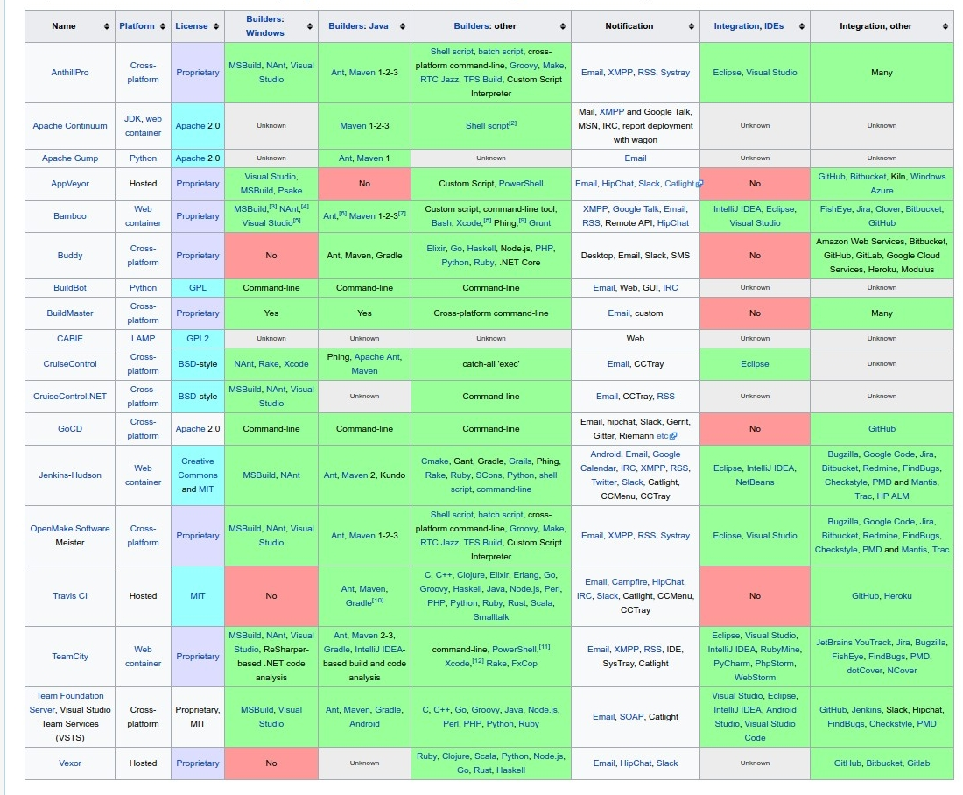
Notes:
Jenkins

Slide 21
Notes:
Jenkins

Slide 22
Requisitos para a Integração Contínua
Controle de versão;
Commits frequentes
Testes automatizados.

Slide 23
Controle de Versão
Trabalho em equipe;
Controle do histórico;
Ramificações (branches).

Slide 24
Check-ins
Check-ins(commits) regulares para o trunk.
Menor risco no desenvolvimento.

Slide 25
Teste de Software
Forma de procurar garantir que o produto de software atende aos requisitos que foram definidos para ele.
“o processo de execução de um programa com a intenção de encontrar erros.” (Myers, 2004)

Slide 26
Tipos de teste
Teste Funcional (Obs: nome não relacionado aos requisitos funcionais);
Teste Estrutural;
Teste baseado em defeito.

Slide 27
Fases de teste
Delamaro (2016) e Baresi (2006) definem as seguintes fases de testes:
Teste Unitário;
Teste de Integração;
Teste de Sistema;
Teste de Aceitação;
Teste de Regressão.

Slide 28
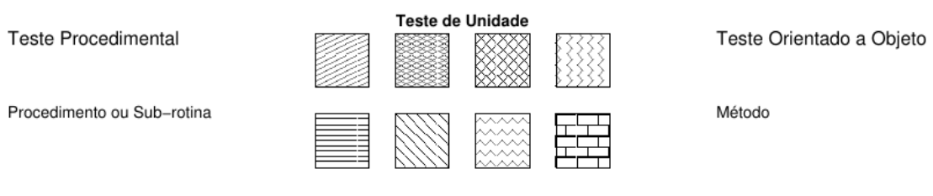
Teste de Unidade
Notes:
mencionar o tempo de duração

Slide 29
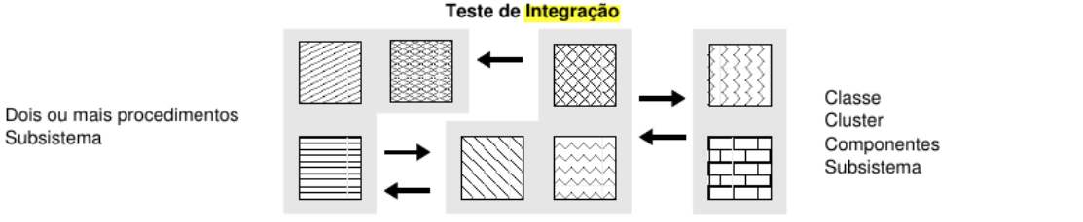
Teste de Integração

Slide 30
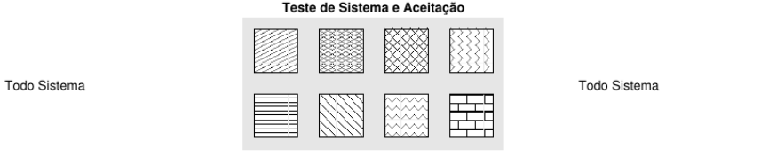
Teste de Sistema e Aceitação

Slide 31
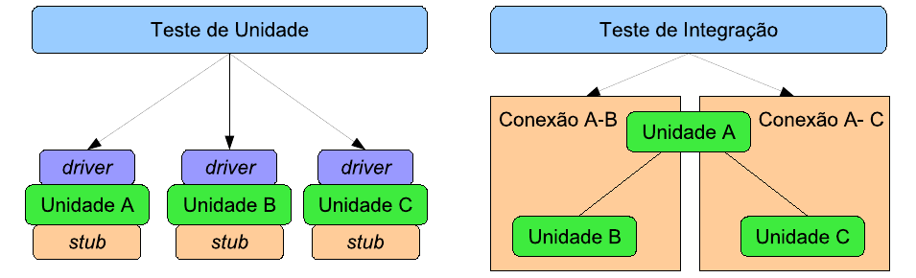
Teste de Unidade e Teste de Integração
Notes:
definir drivers e stubs

Slide 32
Teste de Sistema
Teste de integração de mais alto nível.
SO, banco de dados, hardware, manual do usuário, treinamento, etc.

Slide 33
Teste de Aceitação
Verificar se o programa desenvolvido atende às exigências do cliente.

Slide 34
Teste de Regressão
Verifica se nenhum efeito colateral foi introduzido.
Na IC, os testes unitários e de integração já escritos são também caracterizados como testes de regressão, já que são executados a cada commit.

Slide 35
Tempo de execução
Testes são executados a cada commit.
Duração vs Cobertura.

Slide 36
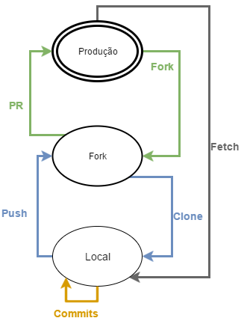
Integração Contínua no GitHub
Fork: Produção -> Fork
Clone: Fork -> Local
Commits: Local -> Local
Push: Local -> Fork
PR (Pull Request): Fork -> Produção
Fetch: Produção -> Local
Branches
Ferramentas de automação

Slide 37
Princípios da Integração Contínua
Não introduza código novo se os testes estão falhando
Código novo dificulta a solução do problema existente
Testes não garantem a validade do código novo
Atualize sua cópia local com o ambiente de produção (fetch) e rode testes antes de um PR
Garante que suas mudanças funcionam com a versão mais atual do código de produção

Slide 38
Princípios da Integração Contínua
Espere o sucesso dos testes para começar uma nova tarefa
Não comente testes que estão falhando
Nunca pare de trabalhar com o código de produção quebrado
Limite de tempo para correção de problemas

Slide 39
Princípios da Integração Contínua
Assuma responsabilidade pelas quebras causadas por suas mudanças
Esteja sempre preparado para voltar à revisão anterior

Slide 40
Práticas da Integração Contínua
eXtreme Programming
Princípio de XP
Integração Contínua x Entrega Incremental
Releases
Testes unitários lentos que funcionam não funcionam

Slide 41
Práticas da Integração Contínua
Falhas arquiteturais causam erros de aceitação
Regras de arquitetura e estrutura da aplicação devem ser cobertas em testes
Javascript Isomórfico (Isomorphic Javascript)
google-cloud - apenas NodeJS
document - apenas browser

Slide 42
Práticas da Integração Contínua
Divergência de estilo de código causa erro de aceitação
Linters
Go
go fmt
Javascript
Typescript

Slide 43
Test Driven Development (TDD)
Testes são escritos antes do código a ser testado
Red, Green, Refactor
Escreva um teste e o execute. É essencial que ele falhe.
No código, faça a o que for preciso para que o teste passe.
Refatore o código, melhorando legibilidade e adequando aos padrões do projeto.
Se o código existe, então está testado.

Slide 44
Test Driven Development (TDD)
YAGNI (You ain’t gonna need it)
KISS (Keep it simple stupid)
Aprender o sistema estudando resultados de testes
“...única maneira eficaz de obter cobertura excelente é através de TDD[...] é essencial para que seja alcançada a prática de entrega contínua”
Jez Humble, Estrutura de Dados

Slide 45
Test Driven Development (TDD)
“Think-first rather than test-first is the way to go.” - Ian Sommerville
“TDD is dead. Long live testing.” - David Hansson (Ruby on Rails)
“Is TDD Dead?” - Martin Fowler, Kent Beck (XP), David Hansson

Slide 46
Conclusão
Como desfecho da dinâmica, apresentaremos a conclusão de maneira geral para todos.

Slide 47
Referências
HUMBLE, J.; FARLEY, D. Entrega contínua: como entregar software. Porto Alegre: Bookman, 2013. 496p.
DELAMARO, Márcio Eduardo; MALDONADO, José Carlos - Introdução ao Teste de Software - 2 Ed. Elsevier - Campus, 2016.
BINDER, R. V. Testing object-oriented systems: Models, patterns and tools, v. 1. Addison Wesley Longman, Inc., 1999.
MYERS, G. The art of software testing. John Wiley and Sons, 2004.
BARESI, L., PEZZÈ, M. An Introduction to Software Testing. Electronic Notes in Theoretical Computer Science, Vol. 148, No. 1, pp. 89-111, 2006
NEVES, Vânia de Oliveira. Automatização do teste estrutural de software de veículos autônomos para apoio ao teste de campo. São Carlos : Instituto de Ciências Matemáticas e de Computação, Universidade de São Paulo, 2015. Tese de Doutorado em Ciências de Computação e Matemática Computacional.
O que significa integração contínua?, Disponivel em <https://aws.amazon.com/pt/devops/continuous-integration/> Acesso 15 maio 2017

Slide 48
Referências
Sato, D. DevOps na prática entrega de software confiável e automatizada, São Paulo, 2013. 262p.
Comparison of continuous integration software, Disponivel em <https://en.wikipedia.org/wiki/Comparison_of_continuous_integration_software/> Acesso 15 maio 2017
O que é DevOps? <https://www.ibm.com/developerworks/community/blogs/rationalbrasil/entry/o_que_devops?lang=en/> Acesso 15 Maio 2017
Guidelines for Test-Driven Development <https://msdn.microsoft.com/en-us/library/aa730844(v=vs.80).aspx>
Giving up on test-first development <http://iansommerville.com/systems-software-and-technology/giving-up-on-test-first-development/> Acesso 15 maio 2017
TDD is dead. Long live testing. <http://david.heinemeierhansson.com/2014/tdd-is-dead-long-live-testing.html> Acesso 15 maio 2017
Is TDD dead? <https://martinfowler.com/articles/is-tdd-dead/> Acesso 15 maio 2017

